Slide 1






Supply Chain Management

Slide 2
Introdução
Nesta apresentação, vamos explorar os fundamentos da gestão da cadeia de suprimentos e como ela pode ser aplicada para melhorar a eficiência e a eficácia dos negócios.

Slide 3
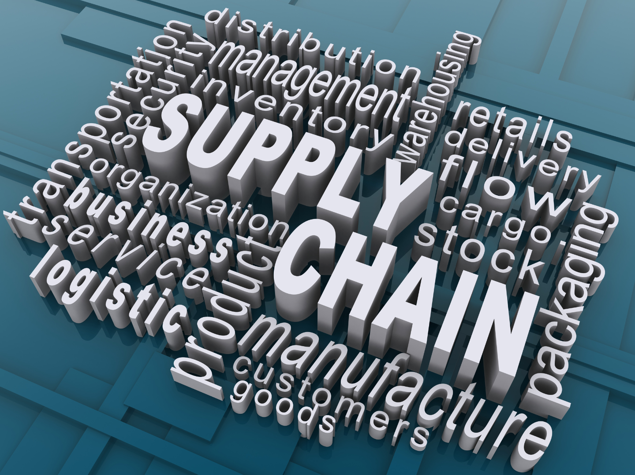
Introdução
O termo, cuja tradução significa cadeia de suprimento, está relacionado a vários caminhos e processos pelos quais os produtos percorrem, desde quando são apenas matérias-primas e insumos, até seu despacho aos consumidores finais.
O SCM ou supply chain management é um conjunto de processos e atividades de gerenciamento de serviços, bens, fluxos, dados operacionais entre outros, para agregar valor e obter vantagens competitivas.

Slide 4
Introdução
De modo geral, o supply chain management é importante para garantir a integração entre cada elo da cadeia e o bom fluxo de processos. A solução tecnológica oferece suporte de ponta a ponta a esse tipo de gestão, auxiliando a realizar previsões, gerando dados relevantes etc.
Uma das principais inovações que o SCM traz para as empresas é o foco no desempenho integral da cadeia produtiva, não apenas nos lucros e na área de vendas, por exemplo. No entanto, ao contar com processos-chave otimizados, há a redução de custos e agilidade, o que contribui para a oferta de um melhor preço e produto.

Slide 5


Passos do Supply Chain Management
Ohayo Igor Contador!

Slide 6
Roadmap
Planejamento de Demanda
Gestão de Fornecedores
Logistica
1
3
5
2
4
6
Gerenciamento de Estoques
Planejamento de Produção
Gestão de Devoluções

Slide 7







Planejamento de Demanda
O primeiro passo no SCM é o planejamento da demanda, que envolve a previsão da demanda do produto ou serviço em questão. Isso é feito com base em dados históricos de vendas, tendências do mercado, informações de clientes e outros fatores relevantes. O objetivo é garantir que haja estoque suficiente para atender a demanda, mas sem exceder os níveis de estoque.

Slide 8

Gerenciamento de Estoques
Após o planejamento da demanda, é necessário gerenciar os estoques. Isso envolve a definição dos níveis de estoque ideais, monitoramento dos estoques em tempo real e reabastecimento quando necessário. O objetivo é garantir que haja estoque suficiente para atender à demanda, mas sem excessos que possam levar a custos adicionais.

Slide 9
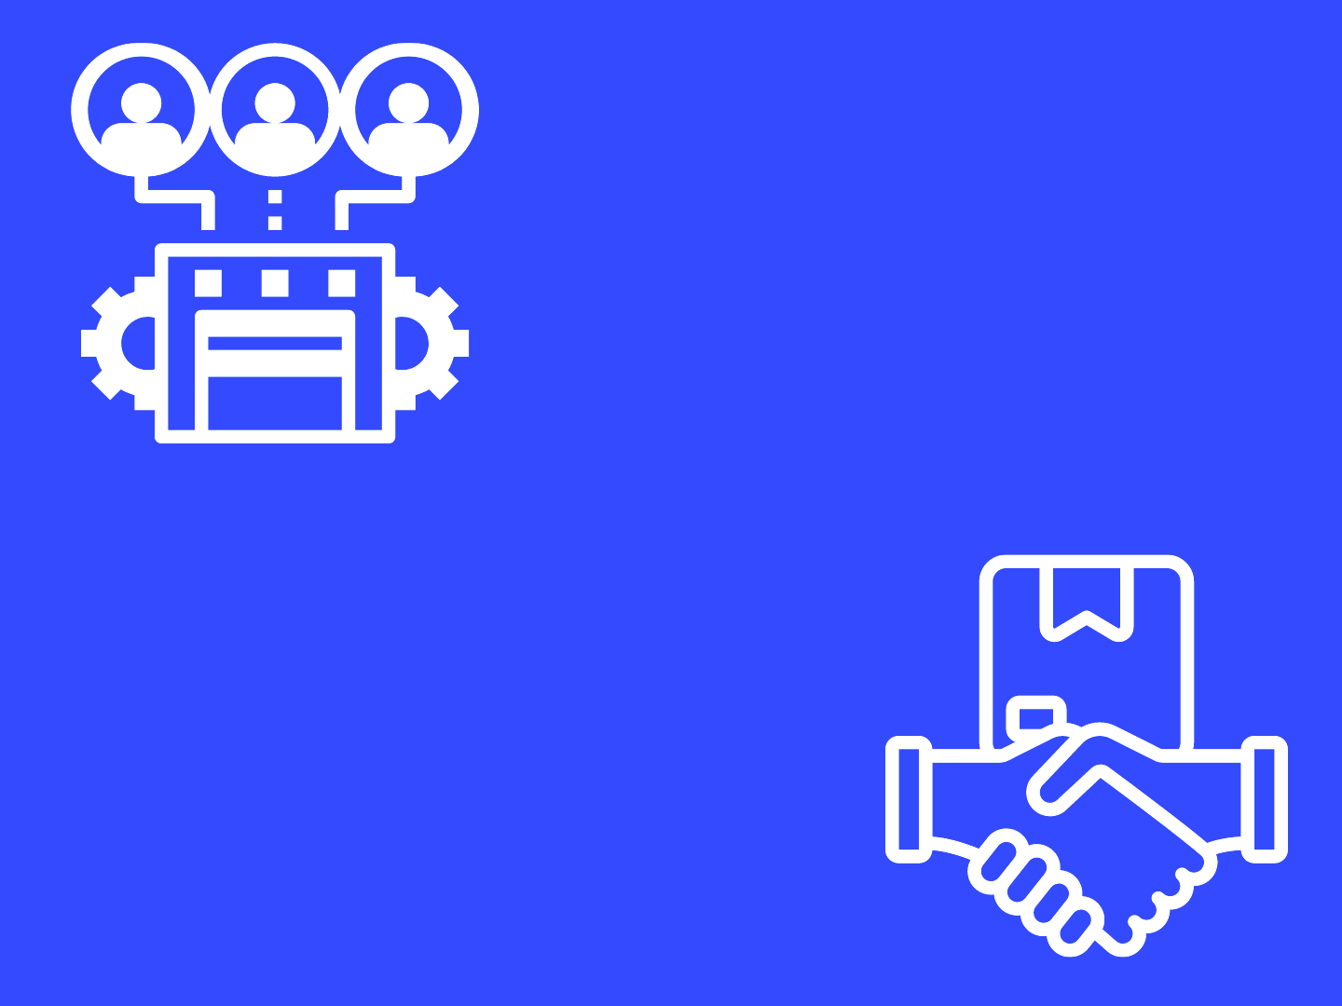

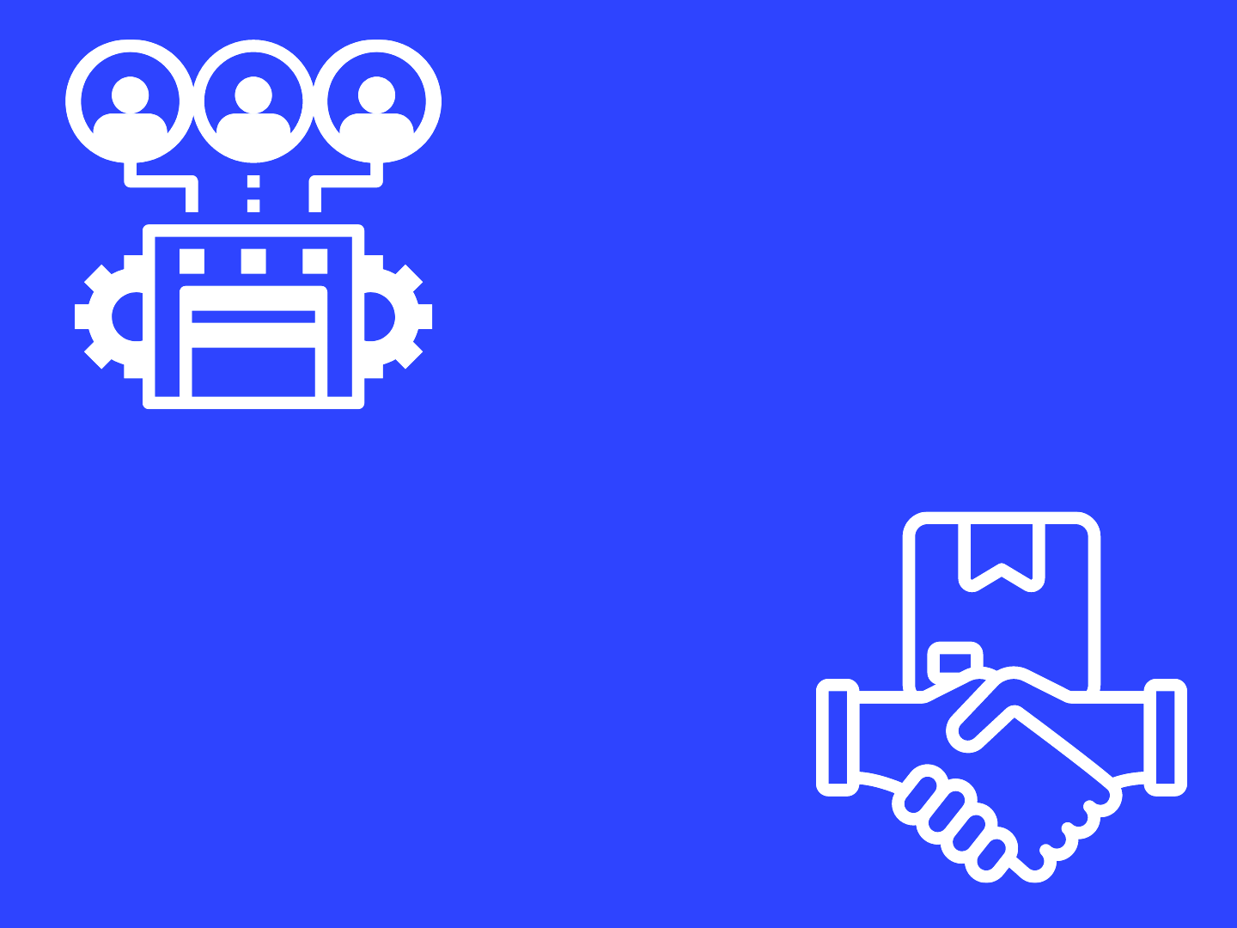
Gestão de Fornecedores
Outro aspecto importante do SCM é a gestão de fornecedores. Isso envolve a seleção de fornecedores confiáveis, negociação de preços e termos de pagamento, e monitoramento do desempenho do fornecedor.
O objetivo é garantir que os fornecedores entreguem os produtos ou serviços de acordo com as especificações e prazos acordados.

Slide 10

Planejamento de Produção
Após a definição dos níveis de estoque ideais e a gestão de fornecedores, é necessário planejar a produção. Isso envolve a programação de produção, definição do volume de produção e alocação de recursos. O objetivo é garantir que a produção atenda à demanda, mas sem excessos ou falta de produtos.

Slide 11

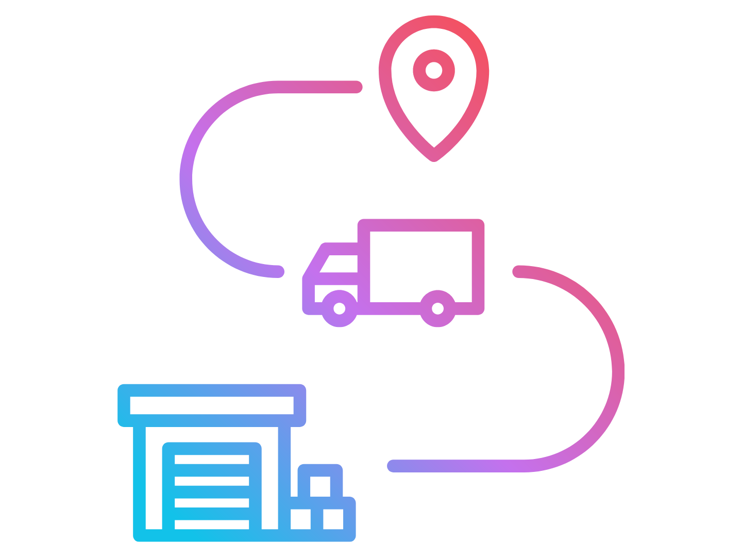
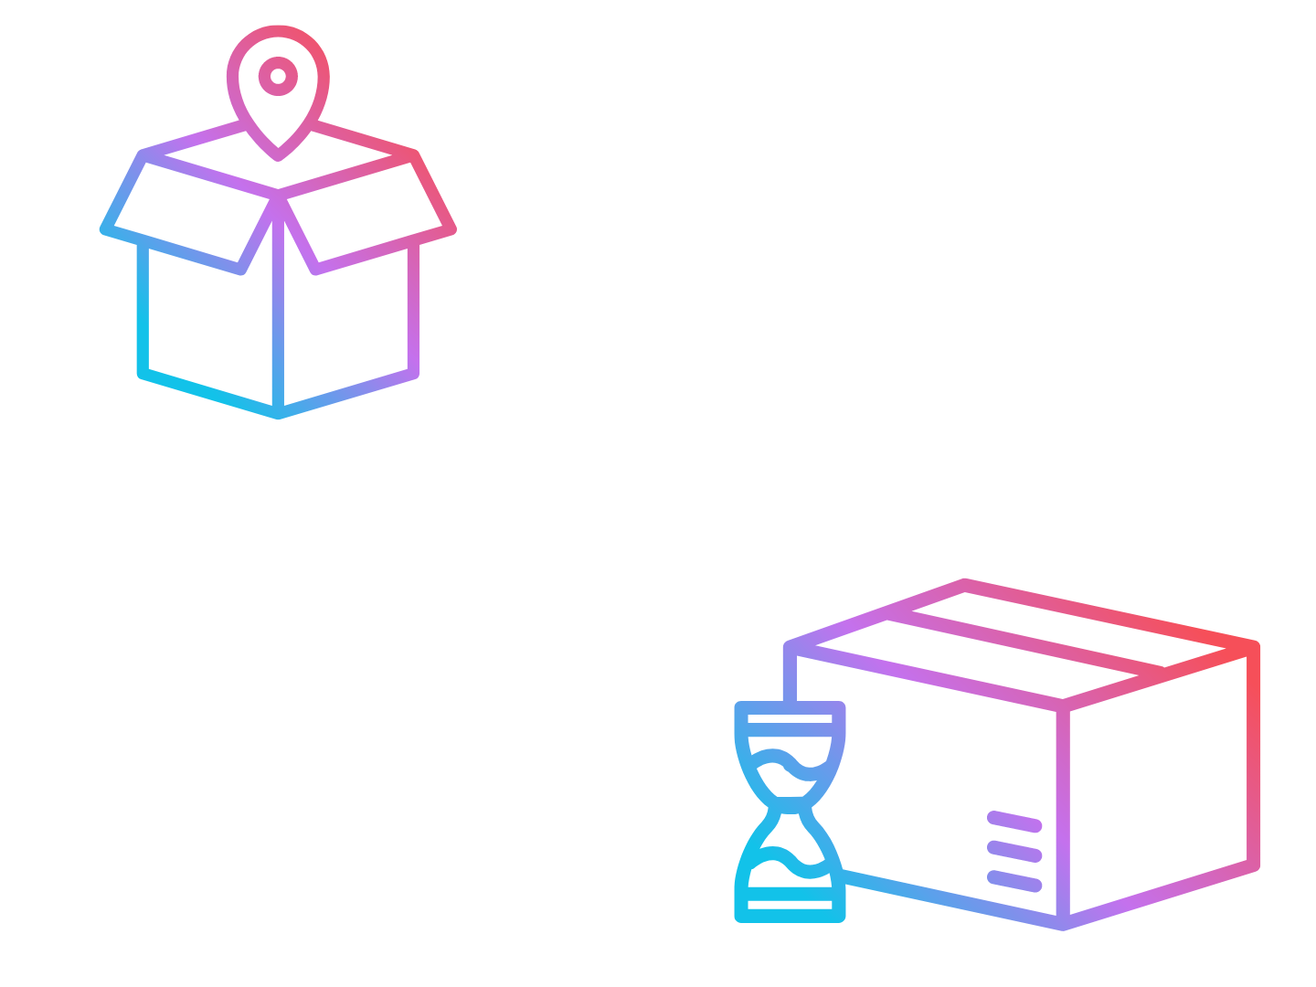
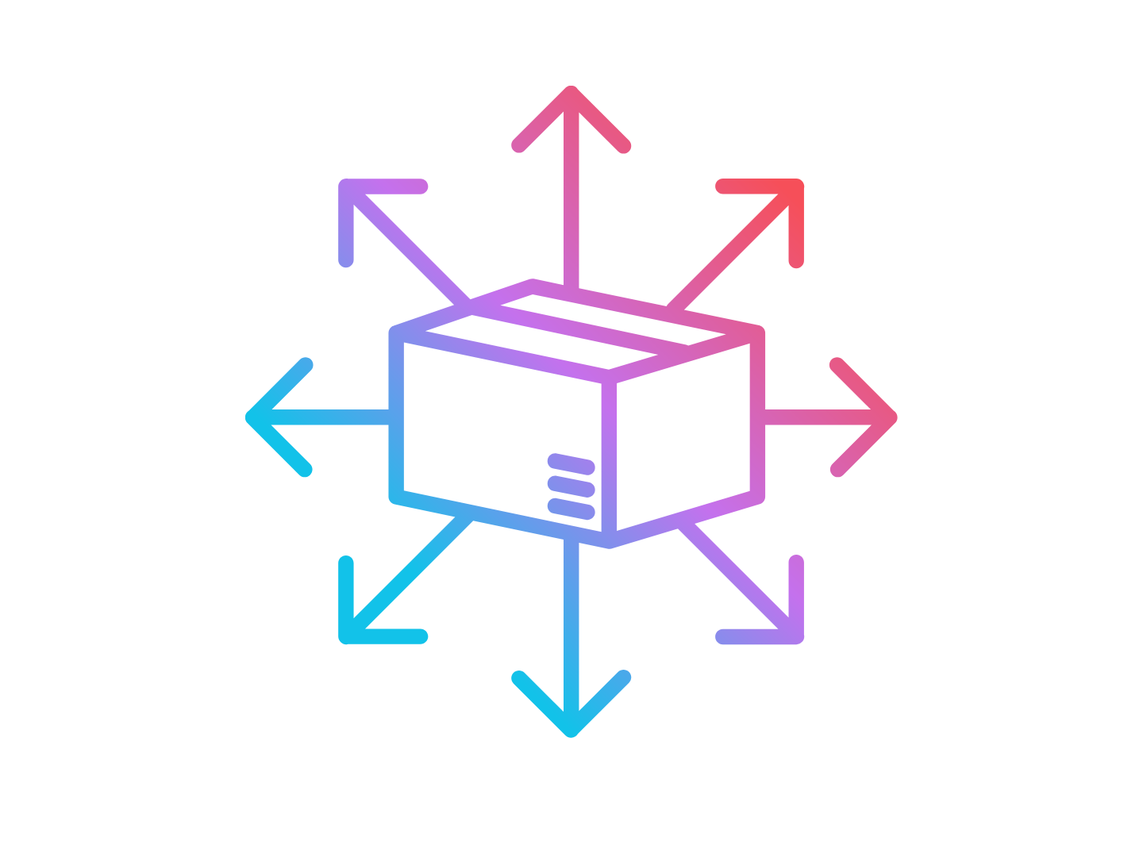
Logística
Uma vez que a produção esteja pronta, é necessário gerenciar a logística. Isso envolve o transporte dos produtos do local de produção para o local de armazenamento ou diretamente para o cliente final. O objetivo é garantir que os produtos sejam entregues de forma eficiente e no prazo.

Slide 12
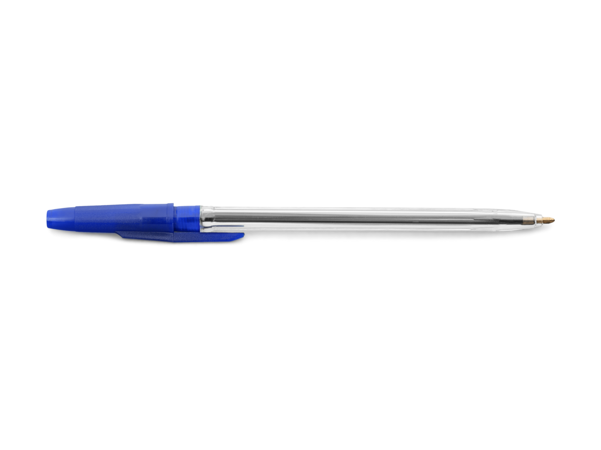

Gestão de Devoluções
Por último, mas não menos importante, está a gestão de devoluções. Isso envolve o gerenciamento de produtos que precisam ser devolvidos pelos clientes ou produtos que precisam ser devolvidos ao fornecedor. O objetivo é garantir que as devoluções sejam tratadas de forma eficiente e que o cliente ou fornecedor estejam satisfeitos com o processo.
Em resumo, o SCM envolve o planejamento da demanda, gerenciamento de estoques, gestão de fornecedores, planejamento da produção, logística e gestão de devoluções. O objetivo é garantir que os produtos ou serviços sejam entregues aos clientes finais de forma eficiente, no prazo e com o menor custo possível.

Slide 13

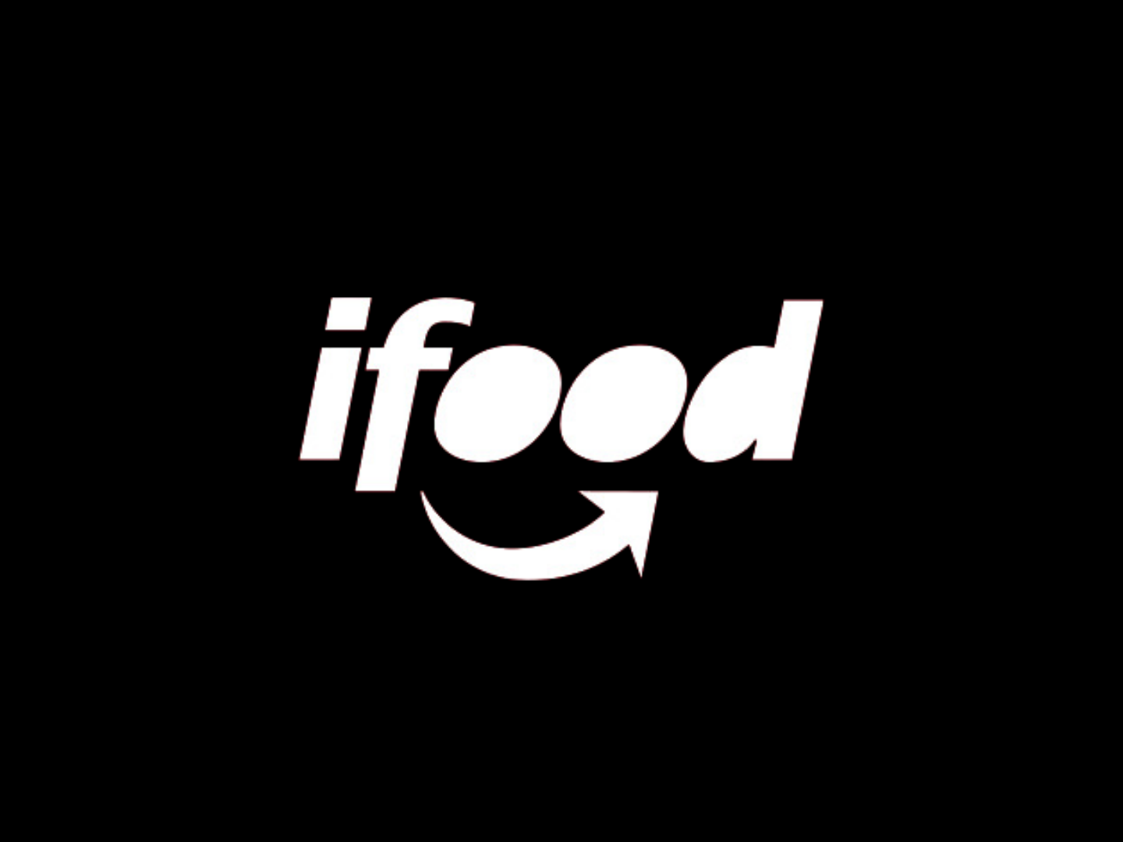
Como o iFood adota o SCM?
Implementação
Planejamento de Demanda
Gestão de Fornecedores
Logística
Gestão de Devolução
Objetivo

Slide 14


Como o iFood adota o SCM?
Consequências ao mercado de trabalho
Contrapartida da análise do caso

Slide 15

Logistica 4.0
A Logística 4.0 é um novo conceito de gestão e processos logísticos que busca trazer automação para empresas, descentralizando o controle dos processos logísticos e conectando dispositivos inteligentes (IoT). Isso traz uma tendência tecnológica onde informações são transmitidas em tempo real para otimizar a comunicação e interação entre transportadoras, armazéns, softwares e processos.
O objetivo desse novo conceito é trazer desafios, impactos e oportunidades para a gestão da cadeia de suprimentos brasileira e contribuir com as empresas que queiram adotá-la
ASMUAÍM!!!

Slide 16

That's all Folks!
Tem alguma dúvida, ficou algum questionamento?
Guarde para você ou direcione seus questionamentos ao Douglas

Slide 17
Fontes
https://blog.anhanguera.com/o-que-e-supply-chain-management/?utm_source=google&utm_medium=cpc&utm_campaign=AEDU::L3::PerformanceMax::CursosLTV::TargetROAS::PIM&gclid=CjwKCAjw_MqgBhAGEiwAnYOAehJmrOhrpqapswku_8Jq2SRe_VV2HSAZa9k2rdDKy4Bq489xN49XrhoCXyQQAvD_BwE&gclsrc=aw.ds
https://conic-semesp.org.br/anais/files/2018/trabalho-1000002076.pdf
https://blog.ipog.edu.br/engenharia-e-arquitetura/o-que-e-supply-chain-management/
https://aws.amazon.com/pt/solutions/case-studies/ifood-case-study/
https://repositorio.ufu.br/handle/123456789/34365
https://link.springer.com/chapter/10.1007/978-3-642-55309-7_1
https://news.ifood.com.br/supply-chain-o-que-e-seus-beneficios-e-como-aplicar/

Slide 18






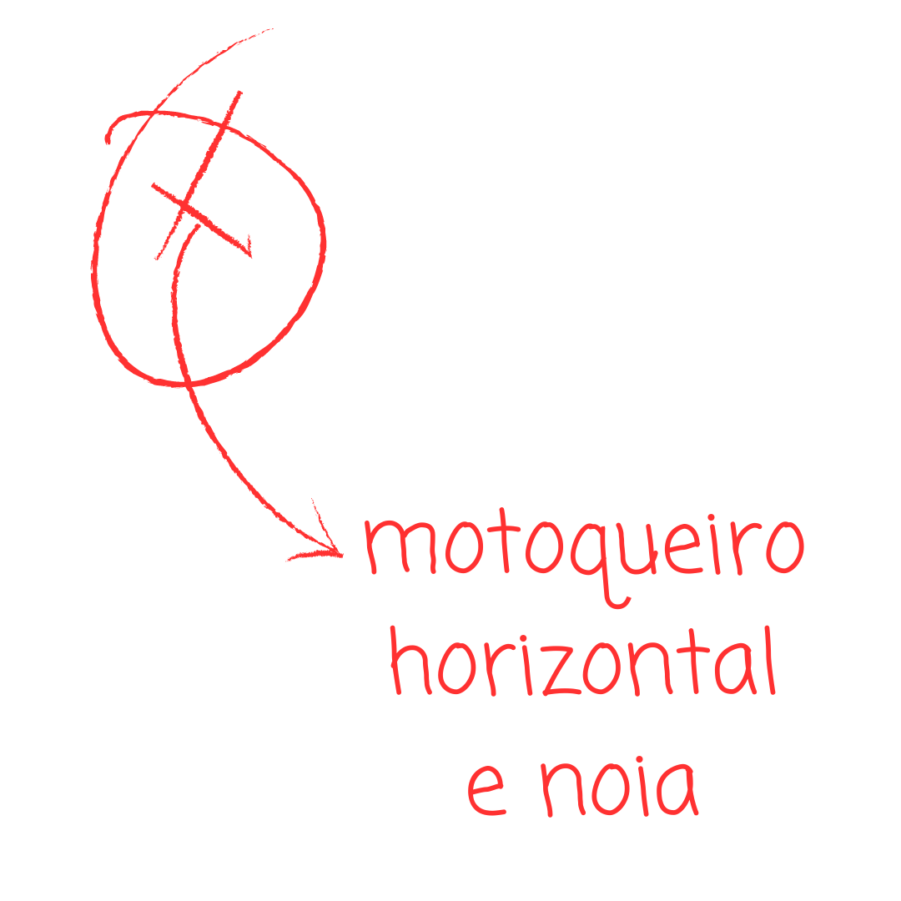

Participantes dessa obra de arte:
LUCAS TOZZI PALESTRINHA,
PROF. PASQUALE
E GEMEDOR ALEATÓRIO
MARCO KAMEOKA
OTAKER, FUMANTE E HARMONIZADA
LARA BAPTISTA MASQUEICOS
E ESTRESSADA
DANILO SILVEIRA
GÊNIO DO MAL,
ARTISTA
E UME GOSTOSE
DOUGLAS HORVARTH SENTA QUE LÁ VEM HISTOŔIA
CALVO NAS HORAS VAGAS
RAFAEL MOREIRA JAPONEIZ
ARA ARA LINGUIÇA NORDESTINA

